Slide 1
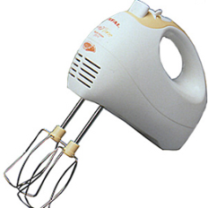
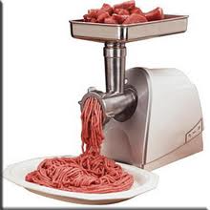
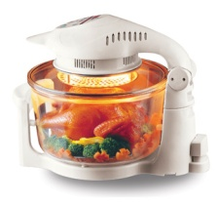
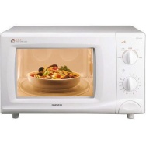
Наши помощники на кухне
Муратова Т.А. учитель технологии г. Саратов

Slide 2
Отличными помощниками на кухне для любой хозяйки могут стать овощерезки, мини-комбайны, многофункциональные терки, ножи, овощечистки. С их помощью можно быстро и красиво почистить , нарезать, приготовить практически любое блюдо из фруктов, овощей или других продуктов.

Slide 3
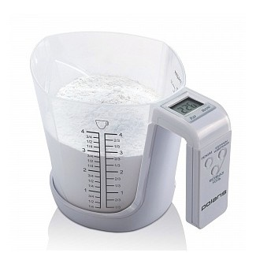
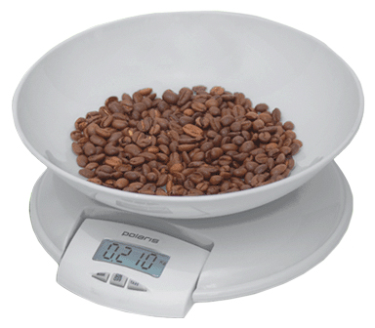
Кухонные весы

Slide 4
Соковыжималка
Миксер

Slide 5
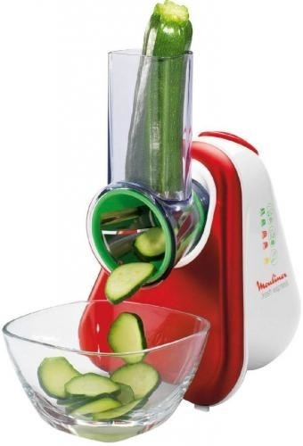
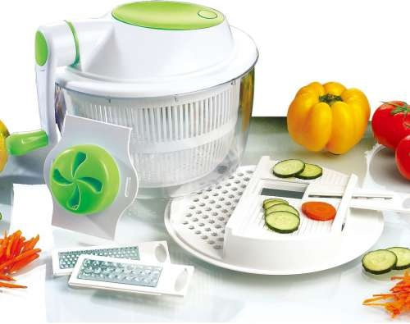
Овощерезка электрическая и ручная

Slide 6
Мясорубка электрическая и блендер
Блендер
Мясорубка электрическая

Slide 7
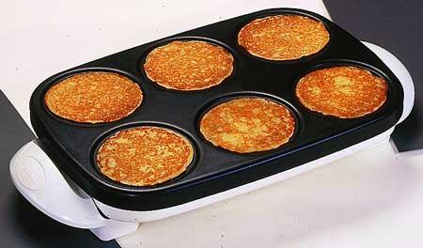
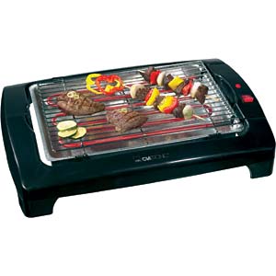
Блинница
Гриль

Slide 8
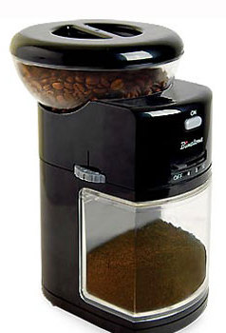
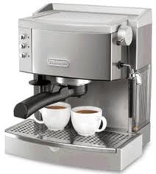
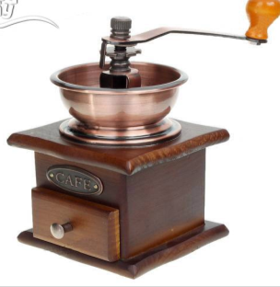
Кофемолка
Кофеварка

Slide 9
Аэрогриль

Slide 10
Кухонный комбайн
Пароварка

Slide 11
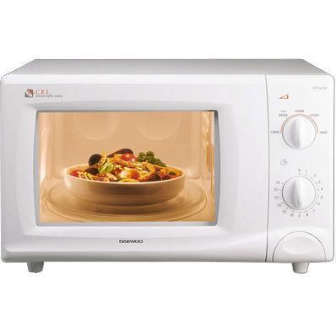
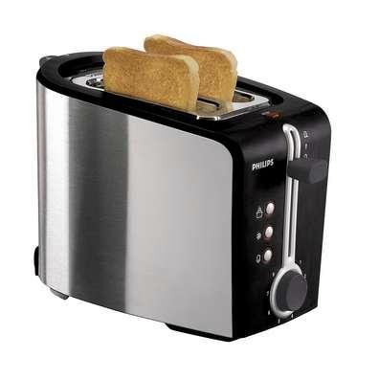
СВЧ печь
Тостер

Slide 12
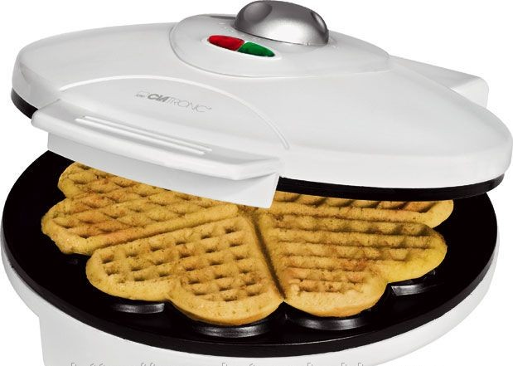
электровафельница

Slide 13
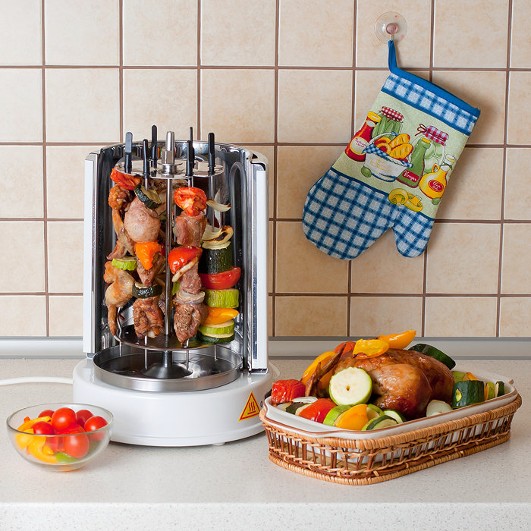
электрошашлычница

